Slide 1
Conceitos Básicos de Orientação a Objetos
Prof. Nelson Bellincanta Filho

Slide 2
Conceitos Básicos de Orientação a Objetos
A UML é totalmente baseada no paradigma de Orientação a Objetos (OO);
A Orientação a Objetos (OO) é uma técnica de programação baseada na construção e utilização de objetos;
A construção de sistemas OO é muito eficiente, pois a delimitação das responsabilidades dos objetos permite que suas classes sejam utilizadas em diferentes situações (reusabilidade);
A manutenção do código é simplificada, pois, dependendo da qualidade do projeto, podem ser feitas modificações em elementos específicos sem que isso implique alterações nas demais partes do sistema.

Slide 3
Objetos

Slide 4
OBJETOS
Um objeto é qualquer coisa, em forma concreta ou abstrata, que exista física ou apenas conceitualmente no mundo real;
Os objetos possuem estados (conjunto de propriedades do objeto, características) e comportamentos (as ações possíveis sobre o objeto).

Slide 5
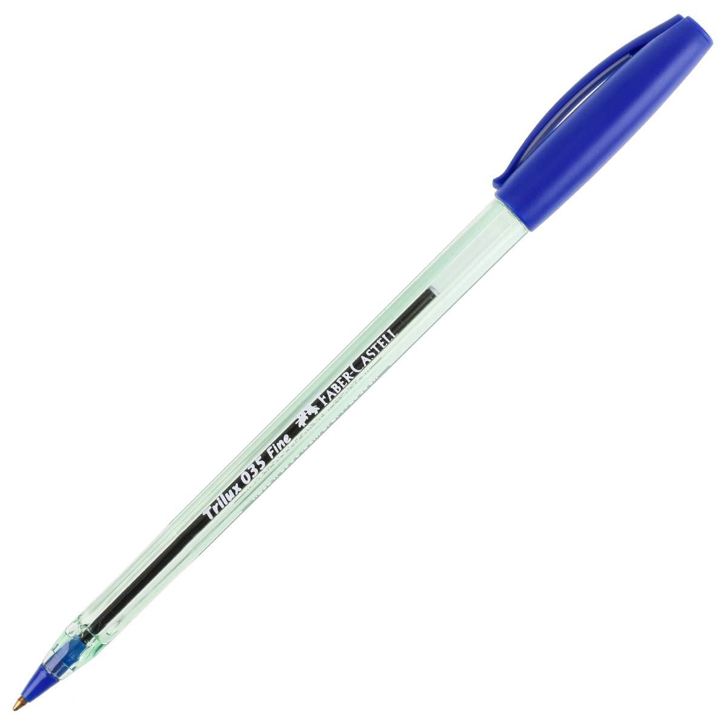


OBJETOS
Estado:
Esferográfica azul;
Ponta grossa.
Comportamento:
Escrever;
Desenhar.
Estado:
Esferográfica preta;
Ponta grossa.
Comportamento:
Escrever;
Desenhar.
Estado:
Hidrográfica preta;
Ponta fina.
Comportamento:
Escrever;
Desenhar.

Slide 6
OBJETOS
Um conceito fundamental na OO é que todo objeto é de um tipo específico, ou seja, pertence a uma classe (class) ou categoria particular de objetos, cuja determinação é o que chamamos de classificação;
Na programação OO, a criação e utilização de objetos requer modelos para descrevê-los.

Slide 7
Classes

Slide 8
Classes
Modelo utilizado para definir um novo tipo de objeto, que relaciona seus atributos (características e estados) e seus comportamentos (funcionalidades), podendo representar uma entidade real ou abstrata;
Abstração de um conjunto de objetos que possuem os mesmos tipos de características e comportamentos, sendo representada na UML por um retângulo que pode ter até três divisões.

Slide 9
Classes
A primeira divisão armazena o nome da classe,
a segunda, os atributos (características),
enquanto a terceira carrega os métodos.
NomeClasse

Slide 10
Classes
De acordo com Melo (2004), o momento inicial para a identificação de classes em um documento de requisitos é assinalar os substantivos;
Esses substantivos podem levar a objetos físicos (cliente, livro, computador) ou objetos conceituais (reserva, cronograma, norma);
Em seguida, é preciso identificar somente os objetos que possuem importância para o sistema, verificando o que realmente consiste em ser objeto e o que consiste em ser atributo;

Slide 11
Classes
Ainda, é preciso fazer uma nova análise dos requisitos para identificar as classes implícitas no contexto trabalhado, excluir classes parecidas ou juntar duas classes em uma única classe;
Esse processo será iterativo e não será possível definir todas as classes de uma só vez.

Slide 12
Classes - Atributos
Uma classe, normalmente, possui atributos que representam as suas características;
Cada atributo deve possuir um nome e, eventualmente, o tipo de dado que armazena, por exemplo, integer, float ou char;
Assim, a classe especifica a estrutura de um objeto sem informar quais serão os seus valores.

Slide 13
Classes - Atributos
Uma classe, normalmente, possui atributos que representam as suas características;
Cada atributo deve possuir um nome e, eventualmente, o tipo de dado que armazena, por exemplo, integer, float ou char;
Assim, a classe especifica a estrutura de um objeto sem informar quais serão os seus valores;
Em relação ao objeto, este corresponde a uma instância de uma classe em um determinado momento.

Slide 14
Classes - Atributos
Uma classe pessoa possui os atributos nome, sexo e data de nascimento.
Essa classe pode ter um objeto ou instância com os seguintes valores para cada atributo, respectivamente: Fulana, feminino e 22/03/1969.
Dessa forma, em um sistema, devemos trabalhar com as instâncias (objetos) de uma classe, pois os valores de cada atributo são carregados nas instâncias.
Cliente
-nome: string -sexo: char -data_nascimento: date

Slide 15
Classes - Métodos
Métodos são processos ou serviços realizados por uma classe e disponibilizados para uso de outras classes em um sistema;
Os métodos são as atividades que uma instância de uma classe pode executar;
Um método pode receber, ou não, parâmetros (valores que são utilizados durante a execução do método);
Também, pode retornar valores, os quais podem representar o resultado da operação executada ou somente indicar se o processo foi concluído com sucesso.

Slide 16
Classes - Métodos
Um método representa um conjunto de instruções que são executadas quando o método é chamado;
Um objeto da classe Cliente, por exemplo, pode executar a atividade de incluir novo cliente.
Cliente
-nome: string -sexo: char -data_nascimento: date
+incluirNovoCliente(): void +atualizarCliente(): void

Slide 17
Classes - Visibilidade
A visibilidade é um símbolo que antecede um atributo ou método e é utilizada para indicar o seu nível de acessibilidade;
Existem, basicamente, três modos de visibilidade: o público, o protegido e o privado.
Cliente
-nome: string -sexo: char -data_nascimento: date
+incluirNovoCliente(): void +atualizarCliente(): void

Slide 18
Classes - Visibilidade
O símbolo de mais (+) indica visibilidade pública, ou seja, significa que o atributo ou método pode ser utilizado por objetos de qualquer classe;
O símbolo de sustenido (#) indica que a visibilidade é protegida, ou seja, determina que apenas objetos da classe possuidora do atributo ou método ou de suas subclasses podem acessá-lo.
O símbolo de menos (-) indica que a visibilidade é privada, ou seja, somente os objetos da classe possuidora do atributo ou método poderão utilizá-lo.
Cliente
-nome: string -sexo: char -data_nascimento: date
+incluirNovoCliente(): void +atualizarCliente(): void

Slide 19
Herança (Generalização/Especialização)

Slide 20
Herança (Generalização/Especialização)
A herança permite que as classes de um sistema compartilhem atributos e métodos, otimizando, assim, o tempo de desenvolvimento, com a diminuição de linhas de código, facilitando futuras manutenções;
A herança (ou generalização/especialização) acontece entre classes gerais (chamadas de superclasses ou classes-mãe) e classes específicas (chamadas de subclasses ou classes-filha);

Slide 21
Herança (Generalização/Especialização)
A herança significa que os objetos da subclasse podem ser utilizados em qualquer local em que a superclasse ocorra, mas não vice-versa;
A subclasse herda as propriedades da mãe, ou seja, seus atributos e métodos, bem como pode possuir atributos e métodos próprios, além dos herdados;
De acordo com Guedes (2007), a vantagem do uso da herança é que, quando uma classe é declarada com seus atributos e métodos específicos e, após isso, uma subclasse é derivada, não é necessário redeclarar os atributos e métodos já definidos.

Slide 22
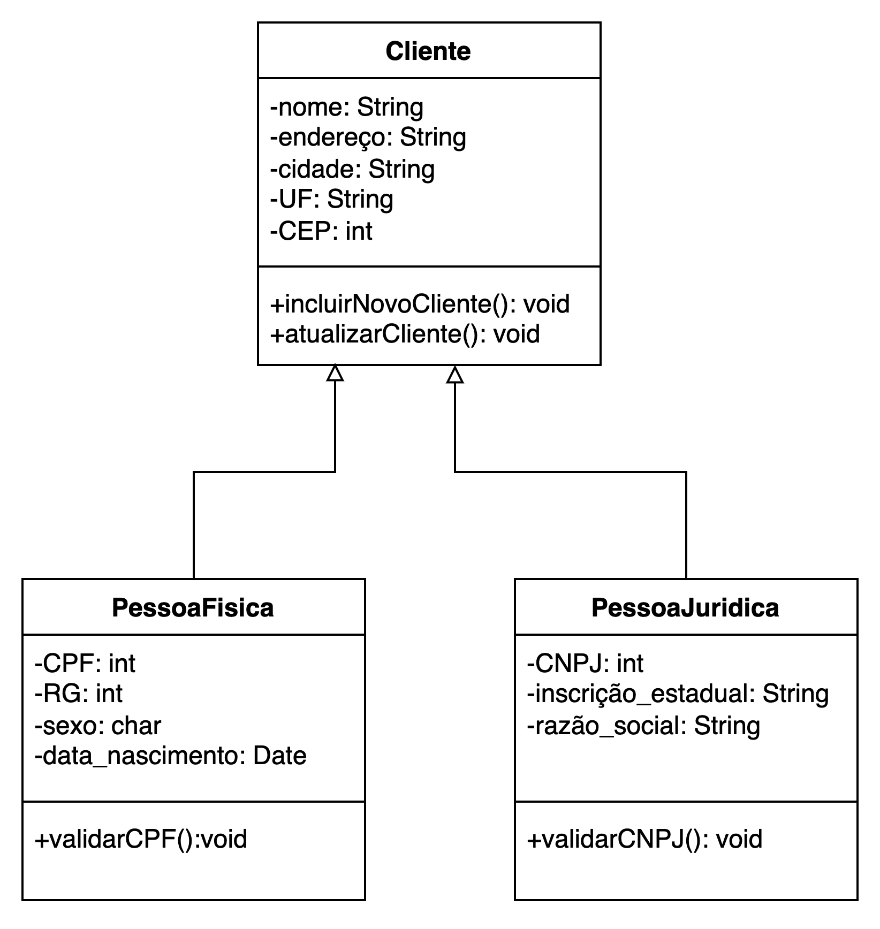
Herança (Generalização/Especialização)

Slide 23
Polimorfismo

Slide 24
Polimorfismo
O conceito de polimorfismo está associado com a herança, pois trabalha com a redeclaração de métodos previamente herdados por uma classe;
Esses métodos, embora parecidos, diferem-se, de alguma forma, da implementação utilizada na superclasse, sendo preciso implementá-los novamente na subclasse;
Polimorfismo é o princípio em que classes derivadas (as subclasses) e uma mesma superclasse podem chamar métodos que têm o mesmo nome (ou a mesma assinatura), mas que possuem comportamentos diferentes em cada subclasse, produzindo resultados diferentes, dependendo de como cada objeto implementa o método.

Slide 25
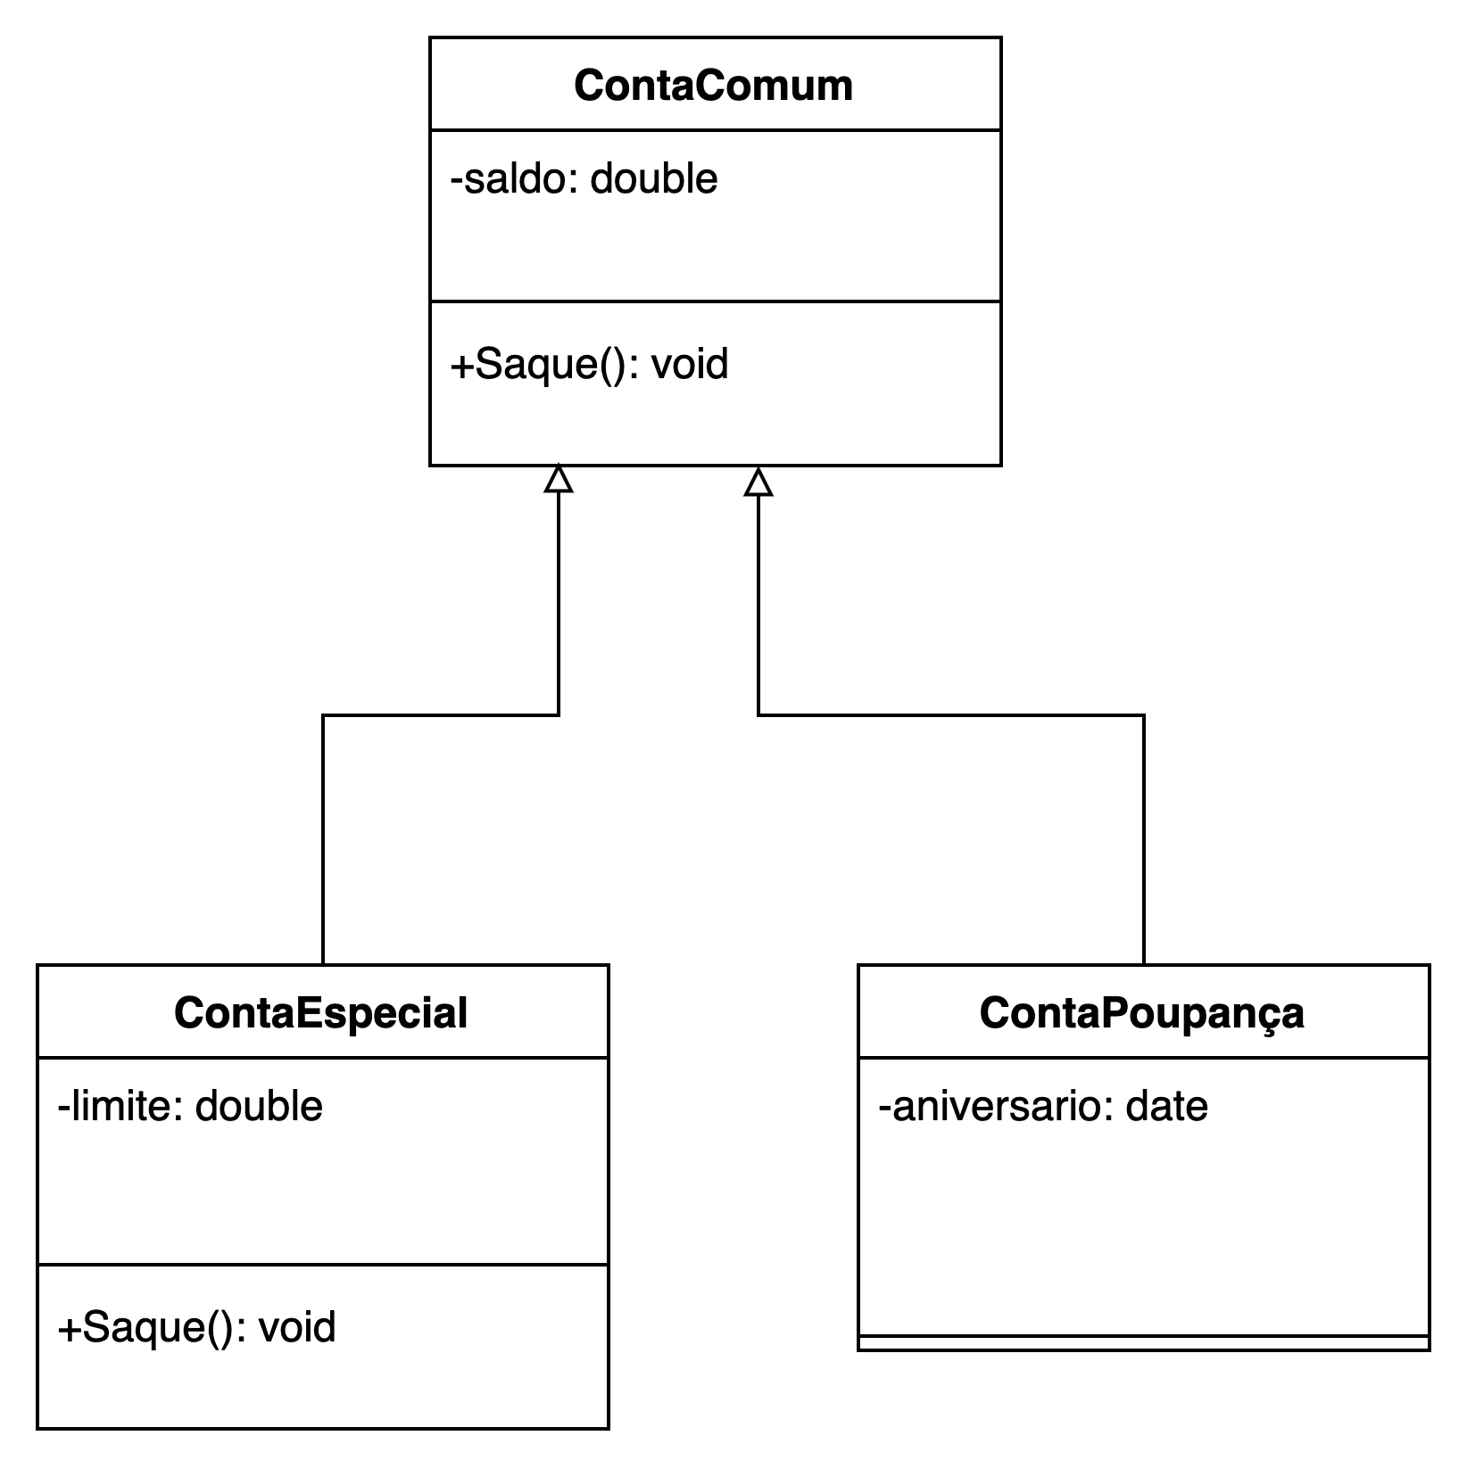
Polimorfismo

Slide 26
Referências
ERICKSON, John; SIAU, Keng. Can UML Be Simplified? Practitioner Use of UML in Separate Domains. In: EMMSAD. 2007. p. 87-96..
PRESSMAN, Roger S.; MAXIM, Bruce R. Engenharia de software : uma abordagem profissional. 8. ed. – Porto Alegre : AMGH, 2016.
STAIR, Ralph M.; REYNOLDS, George W. Princípios de Sistemas de Informação. 11ª edição. São Paulo: Cengage Learning, 2015.
SOMMERVILLE, Ian. Engenharia de Software. 10ª Edição. 2018.
WAZLAWICK, R. S. Análise e projeto de sistemas de informação orientados a objetos. 2. ed. Rio de Janeiro: Elsevier, 2011. 330 p. (Série, SBC - Sociedade Brasileira de Computação). ISBN 8535239164 (broch.).

